Slide 1


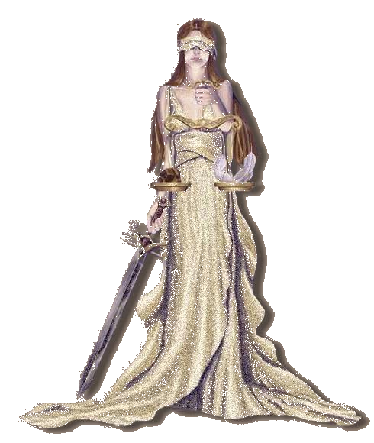


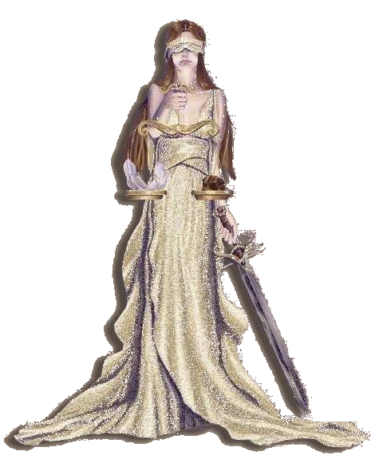
ANTES
DE
JULGARES
Silvana Duboc
Crystal 2006

Slide 2
Antes de julgares,
saiba que teus olhos
atentos aos possíveis
erros dos outros
podem estar cegos
diante dos teus.

Slide 3
Antes de julgares,
percebe que aquilo
que tanto recriminas hoje,
talvez precise ser
a tua realidade amanhã.

Slide 4
Antes de julgares,
repara que toda história
tem duas versões
e duas versões
são duas verdades.

Slide 5
Antes de julgares,
aceita que invariavelmente
a uma parte,
por menor que seja,
de uma história,
tu não terás acesso.

Slide 6
Antes de julgares,
entende que não serão mil bocas
que te esclarecerão qualquer coisa,
elas apenas
te confundirão.

Slide 7
Antes de julgares,
escuta o silêncio,
ele costuma fornecer
grandes dados.

Slide 8
Antes de julgares,
observa os olhos,
eles são mais reveladores
do que as bocas.
Eles deixam provas irrefutáveis
da verdade.

Slide 9
Antes de julgares,
presta atenção à tua volta.
Quantos foram condenados injustamente
por mestres em julgamento?

Slide 10
Antes de julgares,
lembra que tu mesmo
já foste vítima de calúnias
e por vezes não tiveste
como te defender delas.

Slide 11
Antes de julgares,
olha-te no espelho,
observa com atenção
o teu semblante,
pensa na tua vida pregressa
e questiona-te se estás
em condição de julgar alguém.

Slide 12
Antes de julgares,
recorda-te que
Cristo foi julgado,
condenado e crucificado
sem direito à defesa.

Slide 13
INFORME-SE AQUI
Como adquirir os CDs
com PPS Gotas de Crystal
Música
Grupo Era - Ameno

